Slide 1
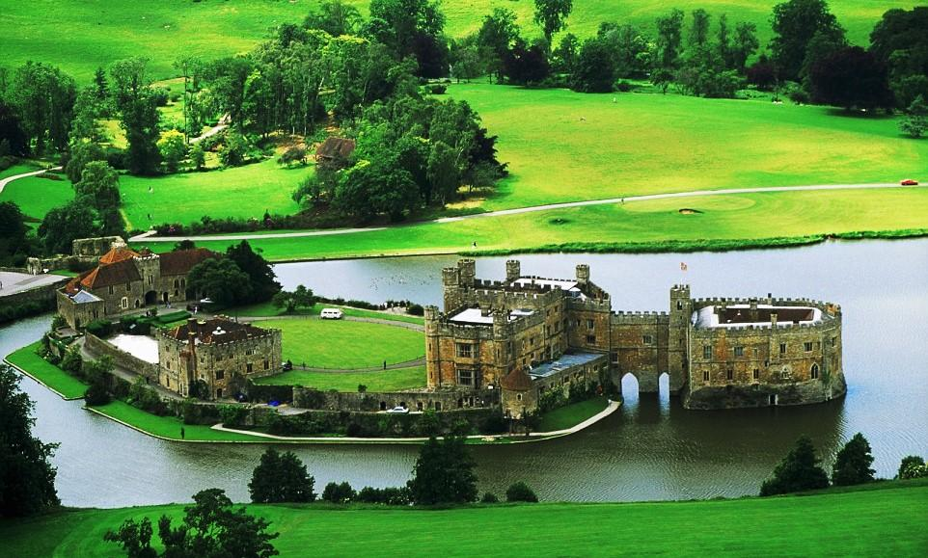
Романський стиль (ІХ – ХІІ ст.)

Slide 2
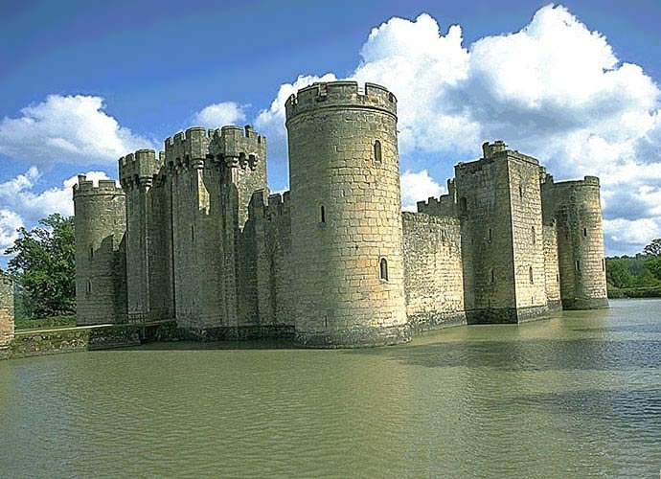
Романський стиль (лат. romanus - римський) – художній стиль, що панував в Західній Європі в IХ-ХІІ століттях. Він став одним з найважливіших етапів розвитку середньовічного європейського мистецтва.

Slide 3
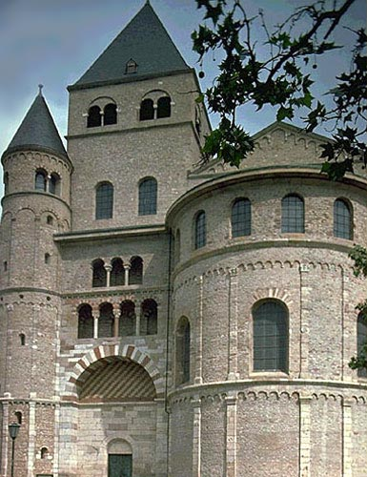
Романський стиль склався в країнах Центральної і Західної Європи. XI ст. розглядається зазвичай як час "раннього", а XII ст. – "зрілого" романського мистецтва. Проте хронологічні рамки стилю в окремих країнах не завжди збігаються. Так, на північному сході Франції остання третина XII ст. вже відноситься до готичного періоду, тоді як в Германії і Італії характерні ознаки романського мистецтва продовжують панувати на протязі значної частини XIII ст.
Кафедральний собор св. Петра у Трірі

Slide 4
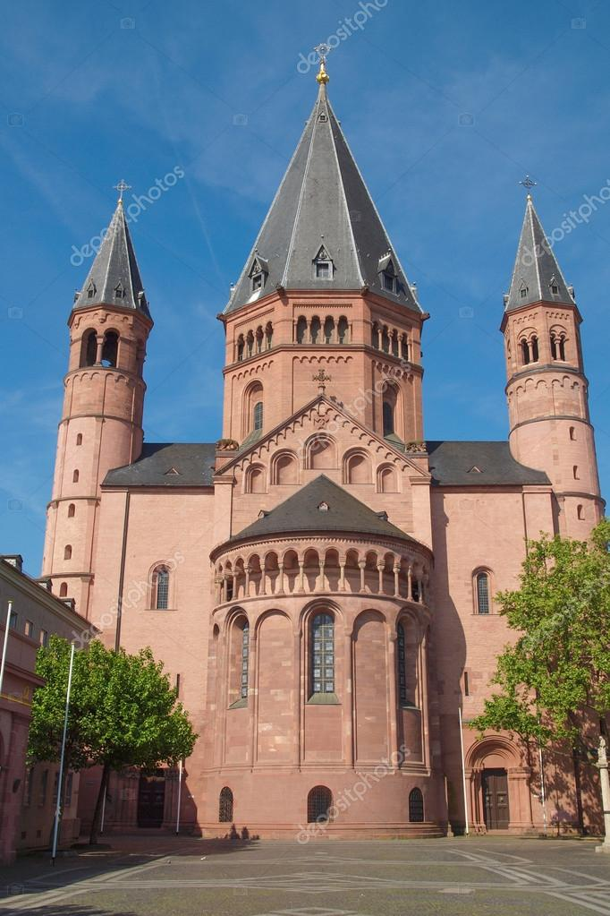
Термін "романський стиль" з'явився на початку XIX століття, коли було встановлено, що архітектура XI-XII століть використовувала елементи давньоримської архітектури такі як напівкруглі арки. В цілому, термін умовний і відображає лише одну, не головну, сторону мистецтва. Проте він увійшов до загального вживання.
Кафедральний собор у Майнці, Німеччина

Slide 5
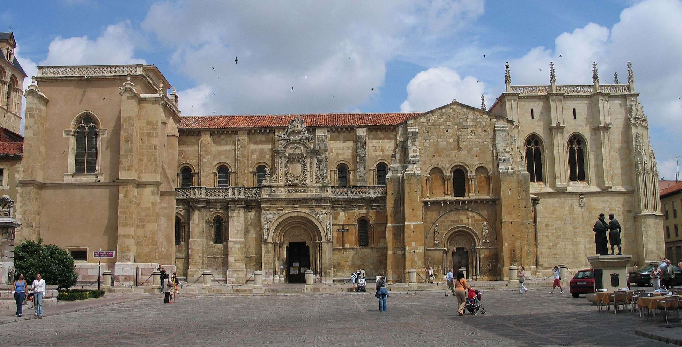
Провідна роль в мистецтві цього періоду належала архітектурі. Будівлі романського стилю різнопланові по типах, конструктивних особливостях та декору. Ця середньовічна архітектура створювалася для потреб церкви і рицарства, і типовими спорудами стають церкви, монастирі, замки, фортеці.
Базиліка Сан-Ісідро, Леон, Іспанія. 10 століття

Slide 6
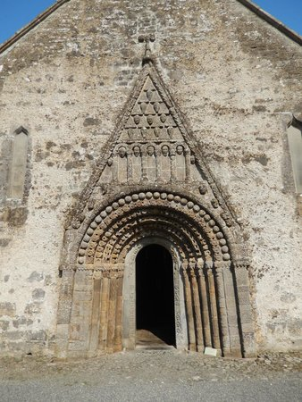
Характерні риси архітектури
1. Будівля ретельно вписувалася в навколишню природу, виглядала міцною і грунтовною. Цьому сприяли масивні гладкі стіни з вузькими прорізами вікон і поступово-поглибленими порталами

Slide 7
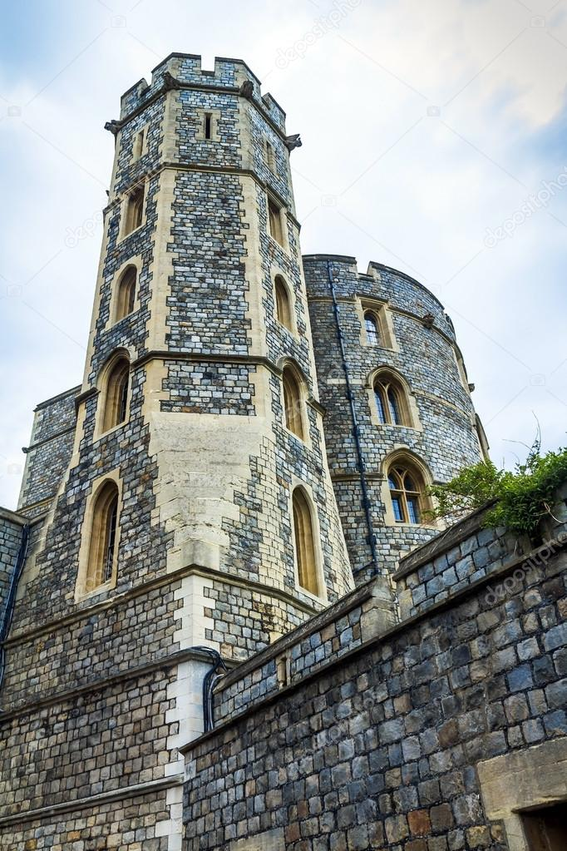
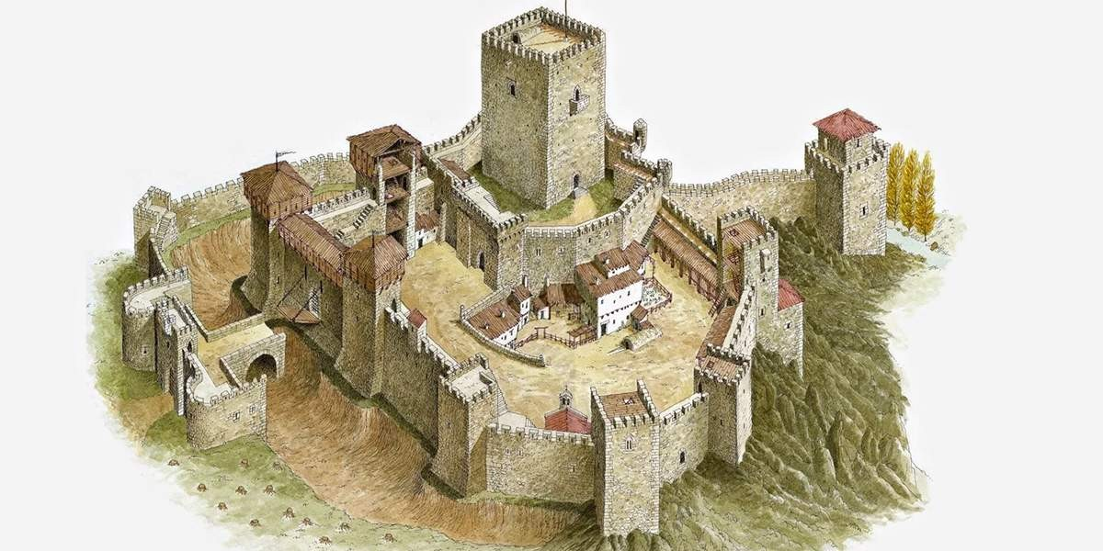
2. Головним елементом композиції монастиря чи замку стає вежа - донжон. Навколо неї розташовувалися інші споруди, складені з простих геометричних форм - кубів, призм, циліндрів.

Slide 8
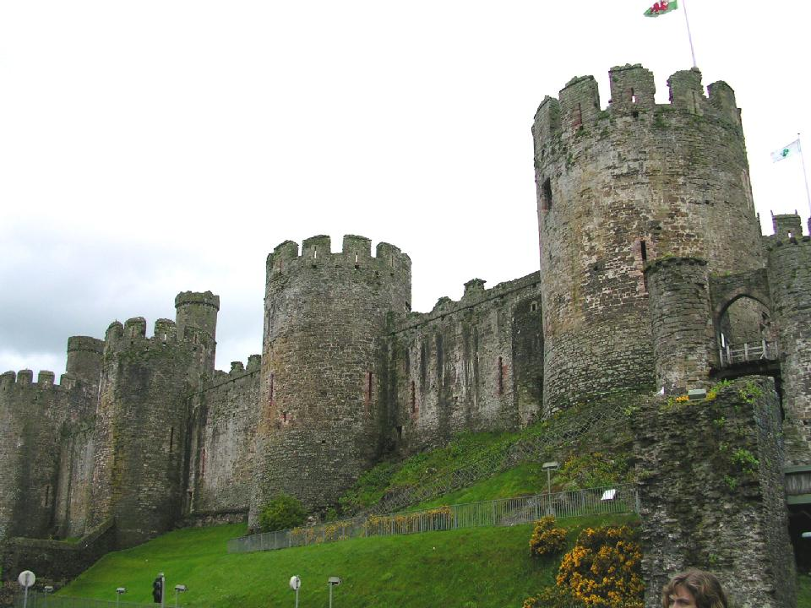
3. З інших характерних ознак можна відзначити товсті стіни, прорізані маленькими вікнами.

Slide 9
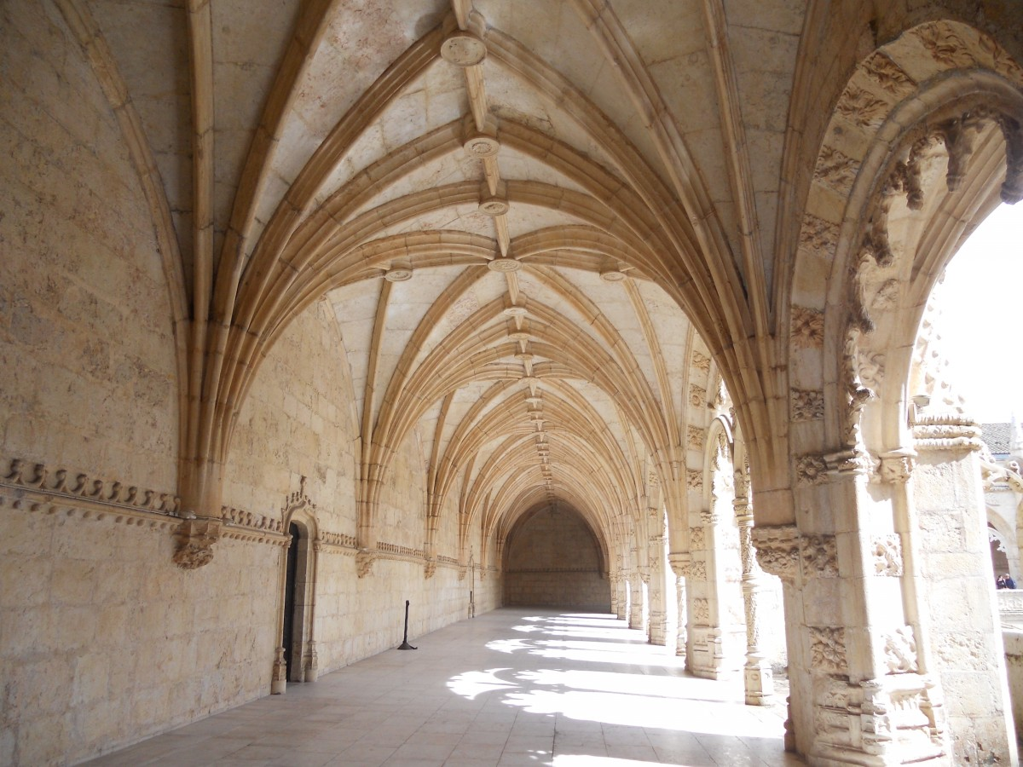
4. Важливою ознакою романської архітектури є наявність кам'яного зводу.
Звід - тип перекриття,який утворюється опуклою криволінійною поверхнею.
Єдину опору
для зводу
архітектура
знаходить
в стіні.

Slide 10
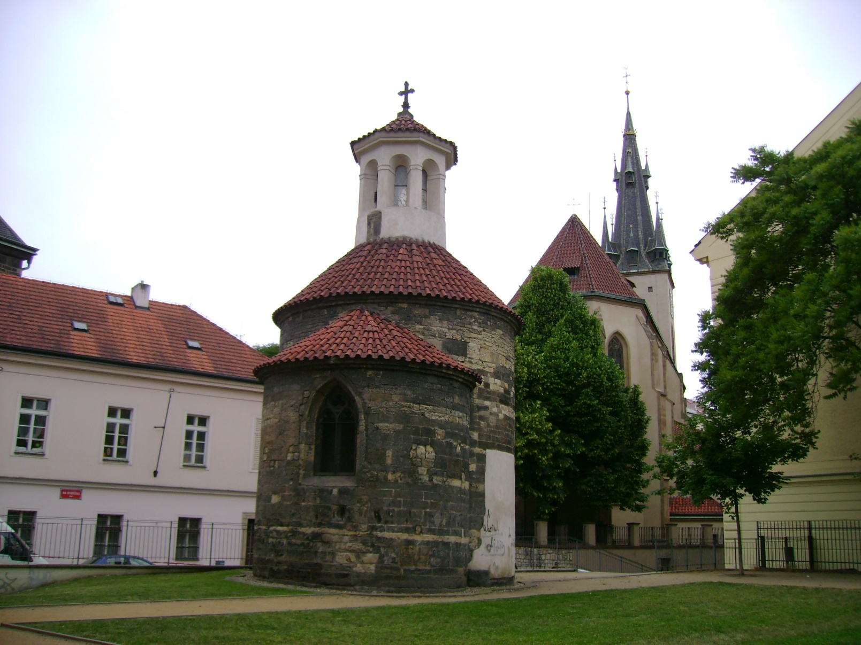
у церковному будівництві панували базиліки, які зводилися за зразком римських споруд.
Ротонда св. Лонгіна, Прага. 12 століття

Slide 11
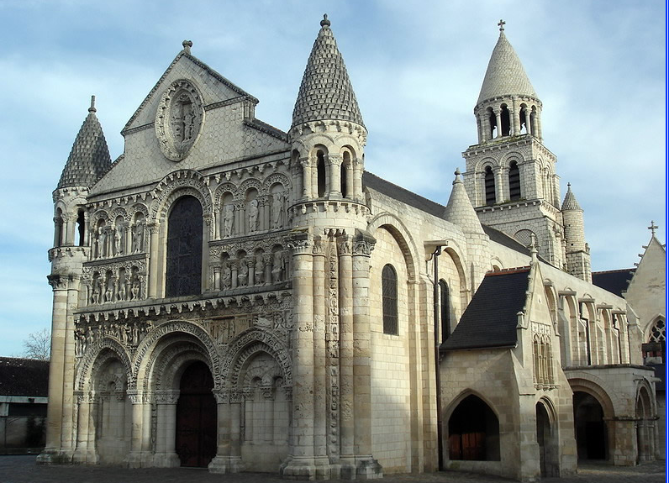
Типовим зразком романського стилю є собор Нотр-Дам у французькому м. Пуатьє.

Slide 12
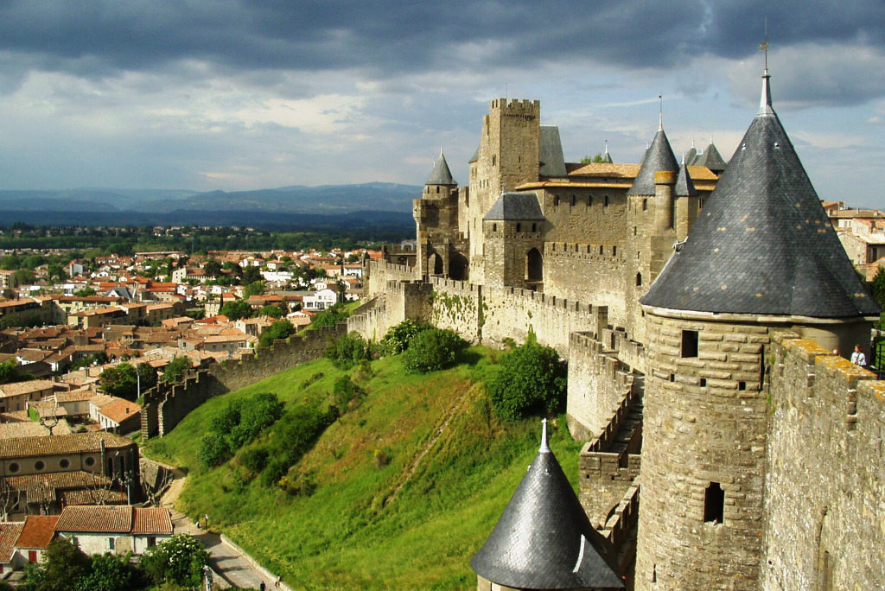
Інша відома романська пам’ятка – замок Каркасон у Франції

Slide 13
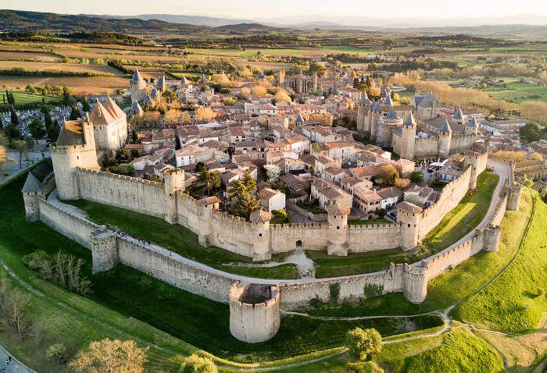

Slide 14
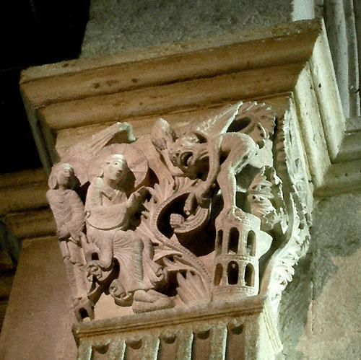
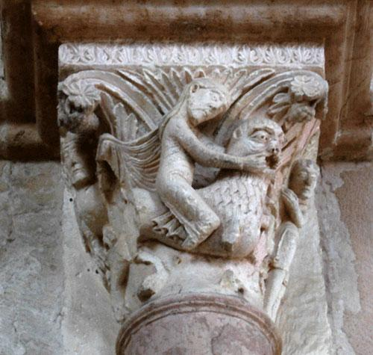
для будівель використовували місцевий камінь, оскільки доставка його здалека була майже неможлива, унаслідок бездоріжжя і через велику кількість внутрішніх кордонів.
Камені обтісувалися різними майстрами - одна з причин того, що в середньовічному мистецтві рідко зустрічаються дві однакові деталі, наприклад капітелі.

Slide 15
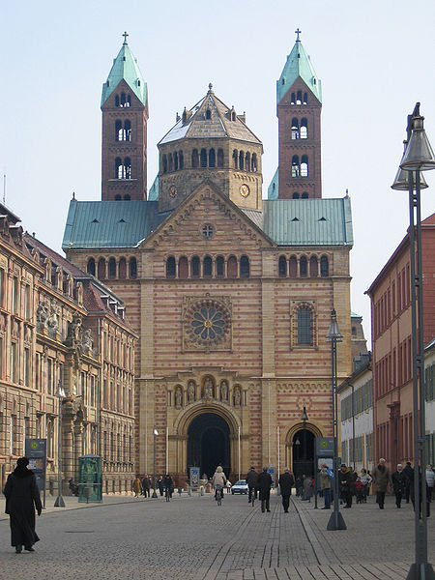
Феодальна роздробленість, відносна замкнутість культурного життя і стійкість місцевих будівельних традицій визначили велику різноманітність романських архітектурних шкіл.
В архітектурі Німеччини у той час склався особливий тип церкви - величний і масивний. Такий собор в Шпейері (ХІ – ХІІ ст.), один з найбільших у Західній Європі. Архітектурний декор дуже стриманий - всього лише аркатури, що підкреслюють основні лінії.

Slide 16
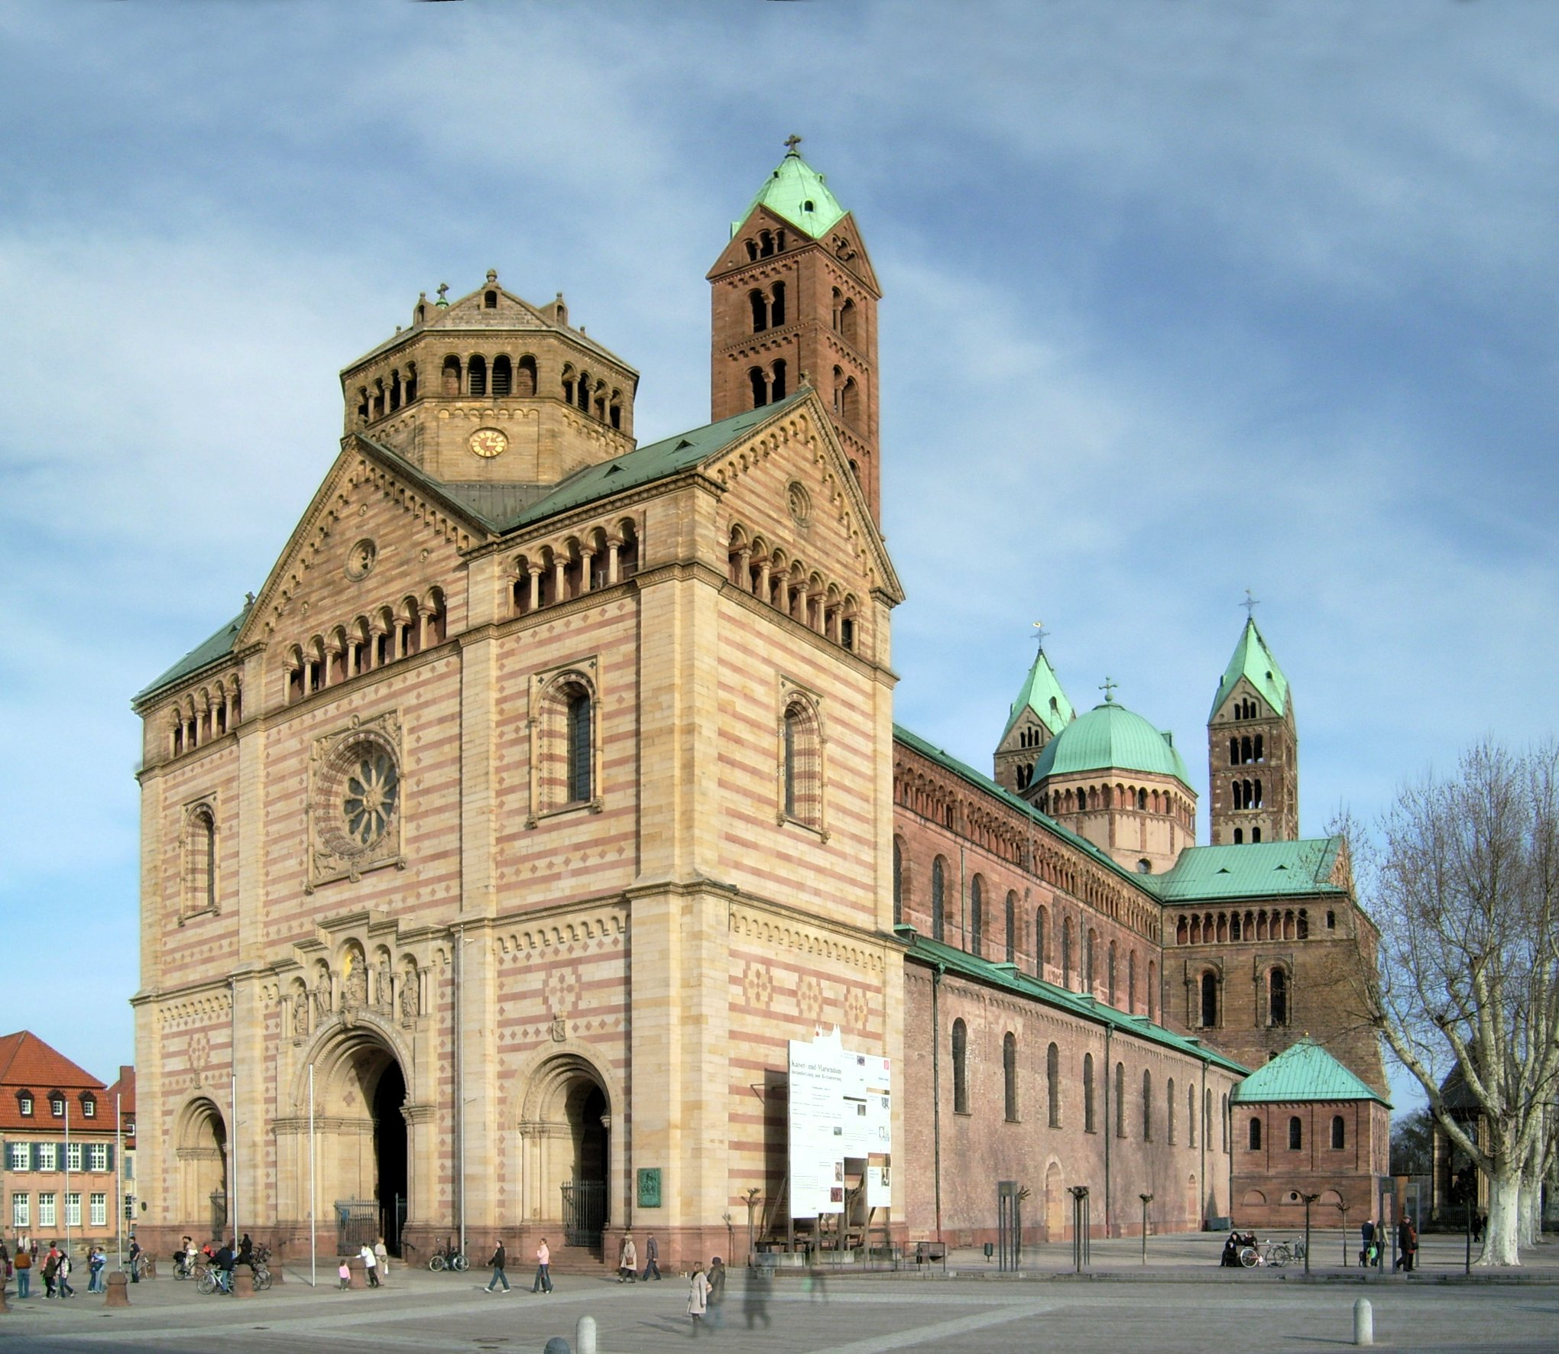
Собор у Шпейері, Німеччина

Slide 17
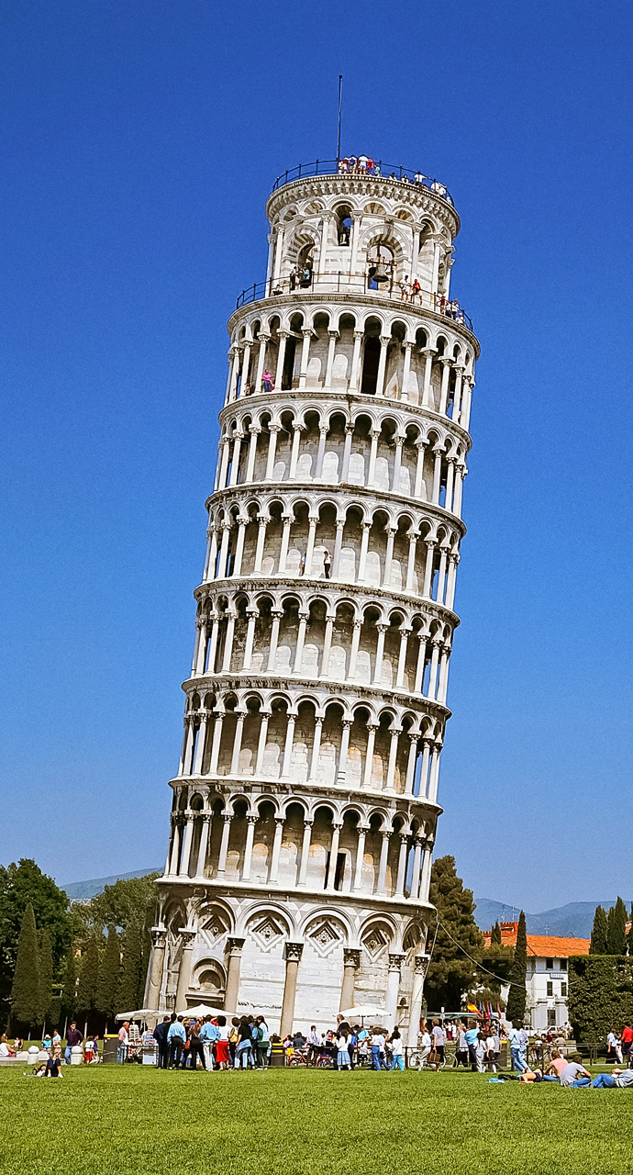
Романське мистецтво Італії розвивалося інакше. Оскільки головною силою історичного розвитку в Італії були міста, а не церкви, в її культурі сильніше, ніж у інших народів, виражені світські тенденції.
Серед відомих творів архітектури Центральної Італії - видатний комплекс в Пізі: собор, вежа, баптистерій. Найвідомішою частиною комплексу є знаменита Пізанська "падаюча" вежа.

Slide 18
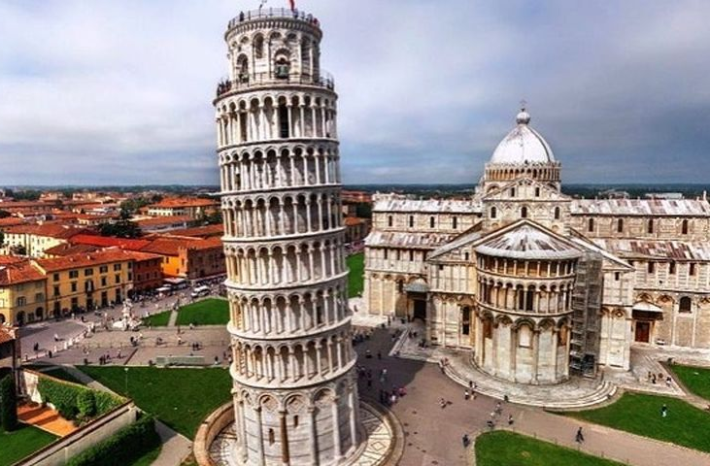

Slide 19
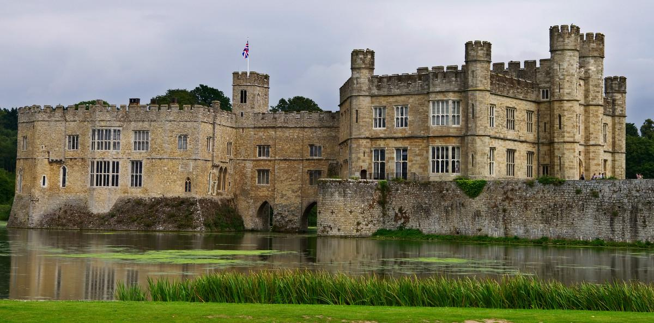
У англійській архітектурі романського періоду багато спільного з французькою архітектурою: великі розміри, високі центральні нефи, велика кількість башт. Більшість романських англійських храмів були перебудовані в період готики, і тому про їх первісний вигляд судити вкрай важко.
замок Лідс

Slide 20
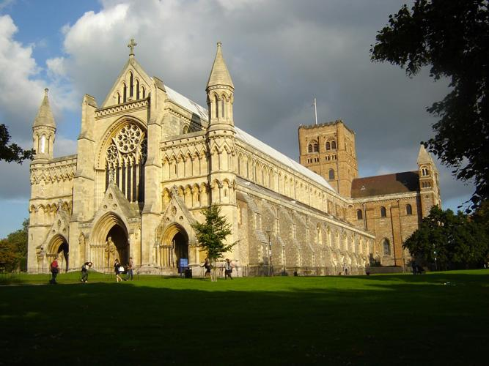
Кафедральний собор в Сент-Олбансі

Slide 21
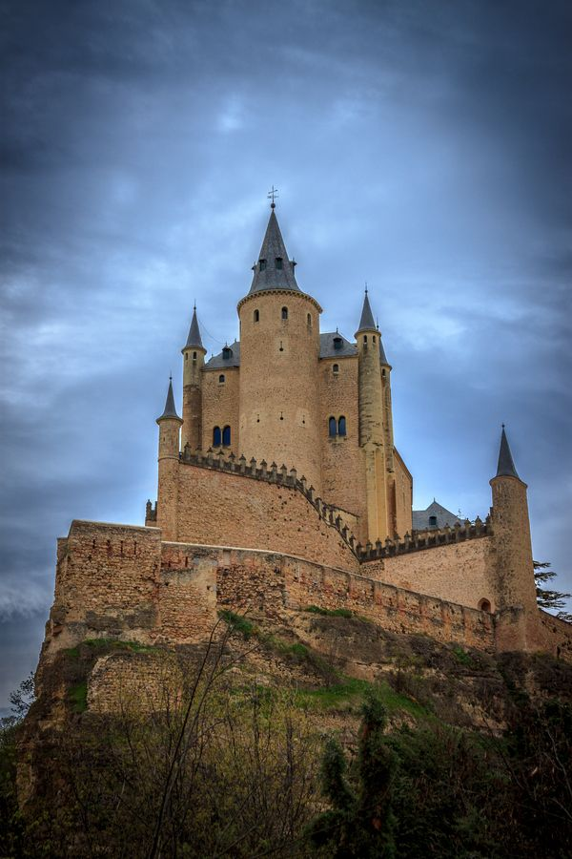
Романське мистецтво Іспанії розвивалося під впливом арабської і французької культури. Суворий кріпосний характер іспанської архітектури сформувався в умовах безупинних війн з арабами, Реконкісти - війни за звільнення території країни.
Як ні в одній країні Західної Європи, в Іспанії розвернулося будівництво замків-фортець. Один з старіших замків романського періоду - королівський палац Алькасар (IХ ст., Сеговія).

Slide 22
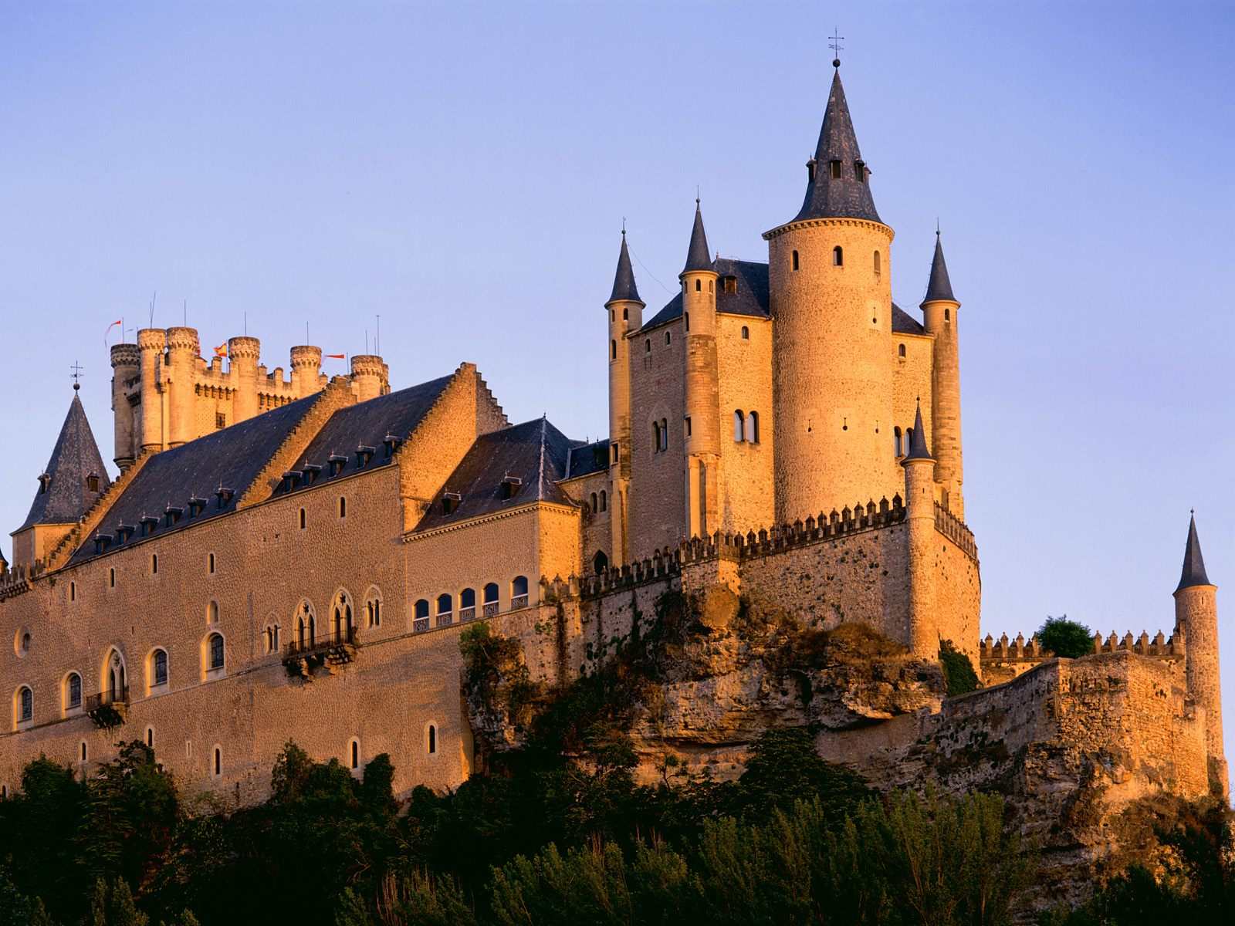
королівський палац Алькасар IХ ст.

Slide 23
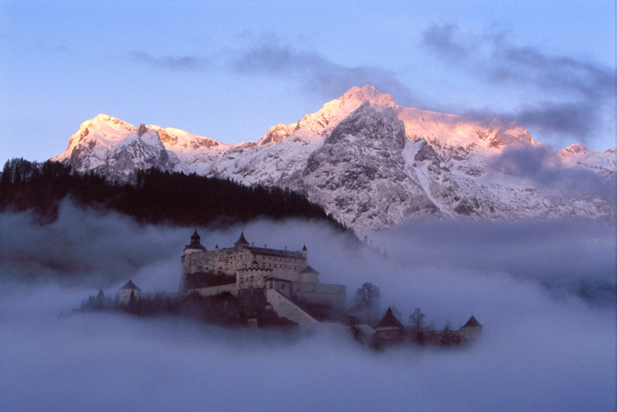
Домашнє завдання:
Створити каталог пам'яток романської архітектури

